Slide 1
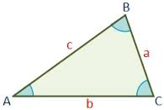
Trigonometría
Parte de las matemáticas que estudia las relaciones entre los lados y los ángulos de un triángulo.

Slide 2
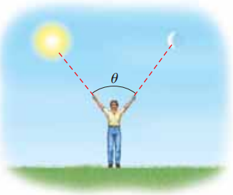
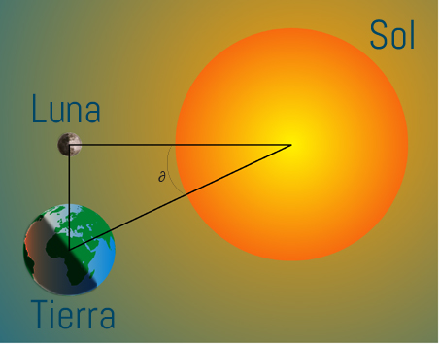
Supóngase que deseamos hallar la distancia de la Tierra al Sol. Usar una cinta de medir es obviamente impráctico, de modo que necesitamos algo que no sea simples mediciones para atacar este problema. Los ángulos son más fáciles de medir que las distancias. Por ejemplo, podemos hallar el ángulo formado por el Sol, la Tierra y la Luna con sólo apuntar al Sol con un brazo y a la Luna con el otro y estimar el ángulo entre ellos. La idea clave es hallar relaciones entre ángulos y distancias. En consecuencia, si tuviéramos una forma de determinar distancias a partir de ángulos, podríamos hallar la distancia al Sol sin tener que ir hasta ahí. Las funciones trigonométricas nos dan las herramientas que necesitamos.
Si $θ$ es un ángulo en un triángulo rectángulo, entonces la relación trigonométrica sen $θ$ está definida como la longitud del lado opuesto a $θ$ dividido entre la longitud de la hipotenusa. Esta relación es la misma en cualquier triángulo rectángulo semejante, incluyendo el enorme triángulo formado por el Sol, la Tierra y la Luna.
Las funciones trigonométricas se pueden definir en dos formas equivalentes pero distintas: como funciones de números reales (radianes) o como funciones de ángulos (grados). Los dos métodos son independientes entre sí, de modo que se pueden estudiar cualquiera de primero. Estudiamos ambos métodos porque se requiere de diferentes métodos para diferentes aplicaciones. Aunque en secundaria se centra mas en funciones de ángulos.

Slide 5
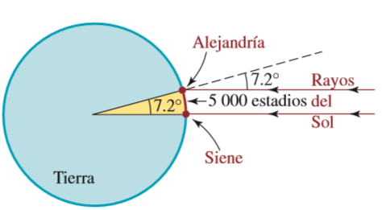
Circunferencia de la Tierra Alrededor de 230 a.C.
Eratóstenes calculó la circunferencia de la Tierra con las siguientes observaciones. A mediodía del día más largo del año, el Sol estaba directamente arriba de Siene (ahora Aswan), mientras que estaba inclinado 7.2° de la vertical en Alejandría. Creía que las dos ciudades estaban en el mismo meridiano, y supuso que los rayos del Sol son paralelos. Así, llegó a la conclusión que el arco de Siene a Alejandría era subtendido por un ángulo central de 7.2°. Vea la FIGURA.
En esos días, la distancia medida de Siene a Alejandría era de 5 000 estadios. Si un estadio equivale a 559 pies, calcule la circunferencia de la Tierra en a) estadios y b) millas. Demuestre que los datos de Eratóstenes llegan a un resultado dentro de 7% del valor correcto, si el diámetro de la Tierra, con aproximación de cientos de millas, es de 7 900 millas.

Slide 6
Ángulos
Un ángulo (es una abertura) se forma con dos rayos o semirrectas.

Slide 7
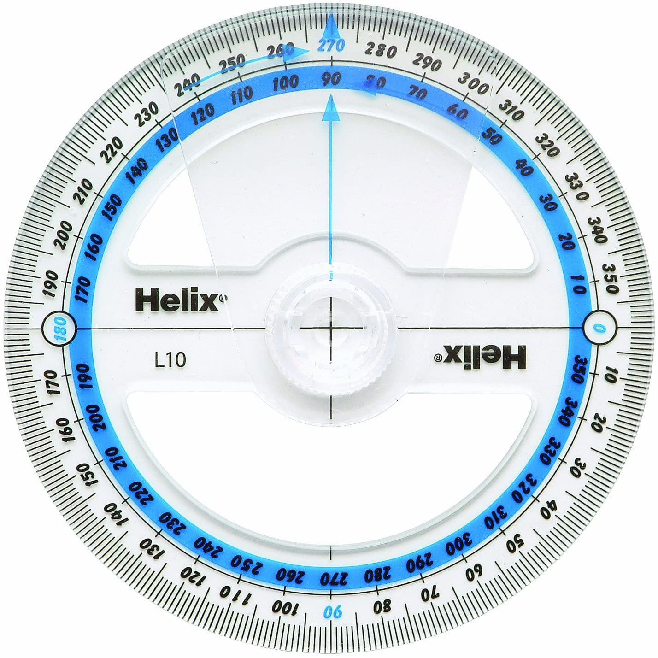
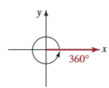
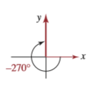
Medidas de ángulos en grados (°)
El sistema sexagesimal es un sistema de unidades muy empleado cuyo fundamento es que cada unidad se divide en 60 unidades de orden inferior, es decir, es un sistema de numeración en base 60.
La unidad de medida de ángulos en el sistema sexagesimal es el grado (º), que es el resultado de dividir una revolución en 360 partes iguales.
A su vez, cada grado se subdivide en otras unidades inferiores, en concreto, en sesenta partes iguales. De esta manera, cada grado se divide en 60 minutos (1º = 60´) y cada minuto, a su vez, en 60 segundos (1´ = 60´´).

Slide 8
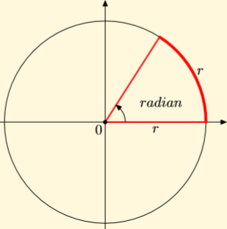
Medidas de ángulos en radianes (rad)
Un radián es la unidad de medida de un ángulo con vértice en el centro de una circunferencia y cuyos lados delimitan un arco de circunferencia que tiene la misma longitud que el radio.
El radián (rad) es la unidad de medida para ángulos en el Sistema Internacional de Unidades (S.I.).

Slide 9
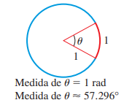
RELACIÓN ENTRE GRADOS Y RADIANES

Slide 10
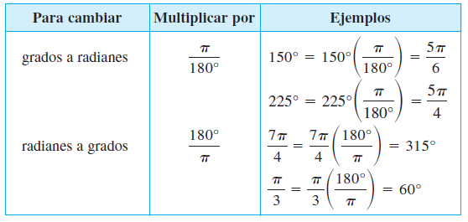
Ejemplos de cambios de medidas angulares
Se puede usar esta técnica a fin de obtener la siguiente tabla, que presenta las medidas correspondientes a radianes y grados de ángulos especiales.

Slide 11
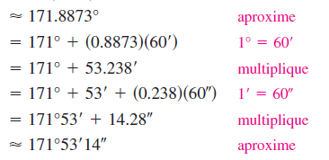
Cambiar radianes a grados, minutos y segundos

Slide 12
Expresar minutos y segundos como grados decimales

Slide 15
Ángulos en posición normal
Un ángulo está en posición normal si está trazado en el plano $xy$ con su vértice en el origen y su lado inicial en el eje positivo $x$.
Ejemplos de ángulos en posición normal.

Slide 16
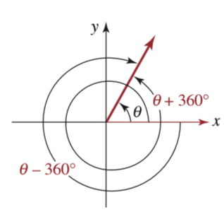
Ángulos coterminales
Es cuando dos ángulos en la posición normal tienen los mismos lados terminales.
Por ejemplo, los ángulos $θ$, $θ$ $+$360° y $θ−$ 360° que se ven en la figura son coterminales
Tres ángulos coterminales

Slide 17
Hallar ángulos coterminales
Si $θ=60°$está en posición estándar, encuentre dos ángulos positivos y dos negativos que sean coterminales con $θ$.

Slide 18
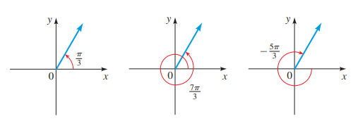
Para hallar ángulos positivos que sean coterminales con $θ$, sumamos cualquier múltiplo de 2$π$. Así,
son coterminales con $θ=\frac{π}{3}$.
Para hallar ángulos negativos que sean coterminales con u, restamos cualquier múltiplo de 2$π$. Así
Son coterminales con $θ=\frac{π}{3}.$

Slide 19
Si tenemos un ángulo de 960°, determine lo pedido.
Trazar el ángulo en posición normal.
Para esto verificamos cuantos giros hace el lado terminar y ponemos la punta de fleca donde finaliza e indicando hacia donde se realizo el giro.
b) Determinar un ángulo coterminal entre 0° y 360°.
Para hallar el ángulo que buscado, restamos 360° tantas veces como sea necesario. Una mas eficiente de hacer esto es determinar cuantas veces cabe 360° en 960°, es decir, divida 960 entre 360, y el residuo será el ángulo que buscamos.
c) Determinar un ángulo coterminal entre -360° y 0°.
Para hallar el ángulo que buscado, sumamos -360° tantas veces como sea necesario, o restarle a 360° el ángulo ya encontrado.

